Slide 1
سوف نتعرف في هذه المحاضرات على

Slide 2
أهداف المحاضرة
أن يتعرف الطالب على أحوال الشرق الهلينستي قبيل سيطرة الرومان عليه.
أن يقارن بين أوضاع الممالك والدول الشرقية من حيث القوة والضعف، وزمن سيطرة الرومان.
أن يوضح الفرق بين أوضاع ممالك ودول الشرق الضعيفة ودولة روما الفتية في الغرب.
أن يستخدم الطالب الخرائط لتتبع سيطرة الرومان على الشرق الهلينستي.
.

Slide 3
السيطرة على مملكة مقدونيا
كانت مقدونيا هي الجزء الثالث الكبير من إمبراطورية الإسكندر، وكانت تطمح إلى أن تكون لها اليد العليا في أوروبا الشرقية. وقد خضع جزء من بلاد اليونان لسلطتها. ولكن العديد من المدن اليونانية ظلت حرة.
وعندما اعتلى فيليب الخامس عرش مقدونيا كانت مملكته في حالة مزدهرة. وكان هذا الحاكم الشاب طموحاً لتوسيع سلطته؛ ولذلك دخل في علاقات عدائية مع روما التي تبنت موقف المدن اليونانية.
.
مملكة مقدونيا

Slide 4
السيطرة على مملكة مقدونيا
أدى تحالف فيليب ملك مقدونيا مع هانيبال أثناء الحرب البونيقية الثانية، إلى الصراع الأول بين روما ومقدونيا.
أرسلت روما قوة صغيرة عبر البحر الأدرياتيكي، لعقد الصداقة مع العصبة الأيتولية وإبقاء فيليب مشغولاً في بلاده.
ولكن العصبة الأيتولية لم تكن راضية عن الدعم الذي قدمته لها روما، ولذلك سرعان ما عقدت السلام مع فيليب.
.
الحروب المقدونية الأولى والثانية

Slide 5
السيطرة على مملكة مقدونيا
تابع الحروب المقدونية الأولى والثانية
كما أن الرومان أنفسهم كانوا على استعداد أيضاً لإبرام معاهدة سلام معه؛ لأنهم كانوا على وشك غزو أفريقيا. وهكذا انتهى ما يسمى عموماً الحرب المقدونية الأولى.
بدأت الحرب المقدونية الثانية عندما استنجدت مدن ودول اليونان وآسيا الصغرى بروما لحمايتها، تبنت روما موقف تلك الدول الصغيرة، وأعلنت الحرب ضد مقدونيا.
.

Slide 6
تابع الحروب المقدونية الأولى والثانية
السيطرة على مملكة مقدونيا
ودارت رحى المعركة الحاسمة في هذه الحرب بالقرب من تل في تيساليا Thessaly يُسمى كينوسيفالاي Cynoscephalae (رؤوس الكلاب) عام 197 ق. م. وهزم فيليب تماماً وأباد الرومان جيشه. وعلى الرغم من أن مقدونيا لم تتحول إلى ولاية رومانية، إلا أنها أصبحت تخضع عملياً لروما.
.

Slide 7
الحرب المقدونية الثالثة
السيطرة على مملكة مقدونيا
توفى فيليب الخامس وخلفه ابنه بيرسيوس Perseus الذي واصل تصميمه على جعل مقدونيا مستقلة ولا تتلقى أي إملاءات خارجية من روما. وبذل بيرسيوس ما في وسعه من جهود لتنمية موارد مملكته، وتنظيم وتعزيز جيشه. حتى أن المدن اليونانية بدأت تنظر إليه باعتباره حاميها ضد التعدي الروماني. ولكن سرعان ما جاء الوقت الذي أصبح فيه مجبراً على الرد على سلوكه المتعجرف. وأصبح لدى الرومان قناعة بخطر برنامج بيرسيوس الطموح، فدخلوا في حرب جديدة ضد مقدونيا.

Slide 8
السيطرة على مملكة مقدونيا
تابع الحرب المقدونية الثالثة
وبعد إرسال ثلاث حملات فاشلة، وضع الرومان أخيراً على رأس جيشهم القائد المحنك إيميليوس باولوس Aemilius Paullus، وهو ابن القنصل الذي قُتل في كاناي. وإلتقى الجيشان بالقرب من بيدنا Pydna، وحلت ببيرسيوس هزيمة ساحقة.
وقسم الرومان مقدونيا إلى أربع جمهوريات مختلفة، وكان ينبغي فصلها تماماً عن بعضها البعض وهذا ما حدث بالفعل، ولكن كل منها كانت تعتمد على روما.
.

Slide 9
السيطرة على مملكة مقدونيا
وفي وقت لاحق ألغى الرومان التقسيمات القديمة التي قسمت إليها المملكة، وأصبحت كل مدينة أو جماعة مسؤولة مسئولية مباشرة أمام الحاكم المُرسل من روما. وبهذا التنظيم الجديد، أصبحت مقدونيا ولاية رومانية. وسمحت روما للمدن اليونانية بأن تبقى حرة إسمياً، ولكنها قامت بتفكيك التحالفات السياسية، وأصبحت كل مدينة على صلة مباشرة مع روما من خلال حاكم مقدونيا. وأصبحت بلاد اليونان بعد ذلك ولاية منفصلة، تحت اسم آخايا.

Slide 10
السيطرة على مملكة سوريا
كان السبب المباشر للحرب على أنطيوخس ملك سوريا جاء نتيجة لمؤامرات العصبة الأيتولية في بلاد اليونان. فقد أثار هذا الشعب صعب المراس الفتنة بين المدن اليونانية، ودعى أنطيوخس أخيراً إلى تبني موقفهم ومساعدتهم على اجبار الرومان على الخروج من البلاد. وقبل أنطيوخس هذه الدعوة وعبر مضيق الهيلسبونت Hellespont ، ونزل في بلاد اليونان وتحت إمرته جيش مكون من عشرة آلاف جندي في عام 192 ق.م.

Slide 11
تابع السيطرة على مملكة سوريا
عبد ظهرت روما الآن كحامية لأوروبا ضد آسيا. يدعهما فيليب ملك مقدونيا عدوها السابق،. كما ساعدتها مملكة برجاموم وجمهورية رودس. كانت مهمة أنطيوخس في اليونان قصيرة. فقد هزمه ماركوس بوركيوس كاتو Marcus Porcius Cato في الممر الشهير في ثيرموبولاي Thermopylae ( 191 قبل الميلاد)، وعاد أنطيوخس أدراجه مرة أخرى عبر البحر إلى آسيا الصغرى. وفي العام التالي تبعه الرومان وخاضوا معركتهم الأولى في قارة آسيا.

Slide 12
تابع السيطرة على مملكة سوريا
عبد كان الجيش الروماني تحت قيادة القنصل الجديد، ل. كورنيليوس سكيبيو L. Cornelius Scipio اسمياً، ولكن في الحقيقة كان تحت قيادة شقيقه الشهير سكيبيو الأفريقي Scipio Africanus، الذي كان مرافقاً له. دارت رحى المعركة الحاسمة في مجنيزيا (190 ق. م) في مكان ليس بعيداً عن سارديس في غرب آسيا الصغرى. وقُتل 40 ألفاً من جيش أنطيوخس، وكانت خسارة الرومان صغيرة نسبياً.

Slide 13
تابع السيطرة على مملكة سوريا
فرض سكيبيو شروط الصلح التي كانت كالتالي:
طالبت روما أنطيوخس بالتخلي عن جميع ممتلكاته في آسيا الصغرى، وأضيف معظمها إلى مملكة برجاموم، وبعضها إلى جمهورية رودس.
أن يتخلي أنطيوخس عن أسطوله وألا يتدخل في الشؤون الأوروبية.
أن يدفع أنطيوخس مبلغ 15000 تالنت خلال اثني عشر عاماً.

Slide 14
تابع السيطرة على مملكة سوريا
تسليم هانيبال القرطاجي الذي شارك بنشاط في هذه الحرب.

Slide 15
تابع السيطرة على مملكة سوريا
بعد انتصار مجنيزيا العظيم، صوبت روما أسلحتها ضد العصبة الأيتولية، الذين كانوا من الحمق والغباء ما لم يمكنهم من مواصلة الكفاح، فسرعان ما استولى الرومان على مدينتهم الرئيسية أمبراسيا Ambracia؛ واضطروا إلى تسليمها. وأصبحت مقدونيا وجميع بلاد اليونان، باستثناء العصبة الآخية خاضعة للسلطة الرومانية.

Slide 16
السيطرة على مصر
بدأ ماركوس أنطونيوس في الشرق علاقة مع كليوباترا السابعة ملكة مصر وأنجب منها ثلاثة أولاد في عام 34 قبل الميلاد، وأعلن ماركوس أنطونيوس أن أبناؤه من كليوباترا سوف يرثون السلطة من بعده على المناطق الرومانية في شرق المتوسط وسوف يتم تسليم سلطة مصر إلى ابن كليوباترا الوحيد من يوليوس قيصر وهو قيصرون.
بعودته إلى روما، قام أوكتافيان بنشر إدعاءات بأن ماركوس أنطونيوس قد تخلى عن زوجته الرومانية واندمج مع السكان الأصليين في مصر. وكانت الظروف مهيأة الآن كي يخوض ماركوس أنطونيوس وأوكتافيان حرباً مباشرة ستحدد مصير كل البحر المتوسط آنذاك.

Slide 17
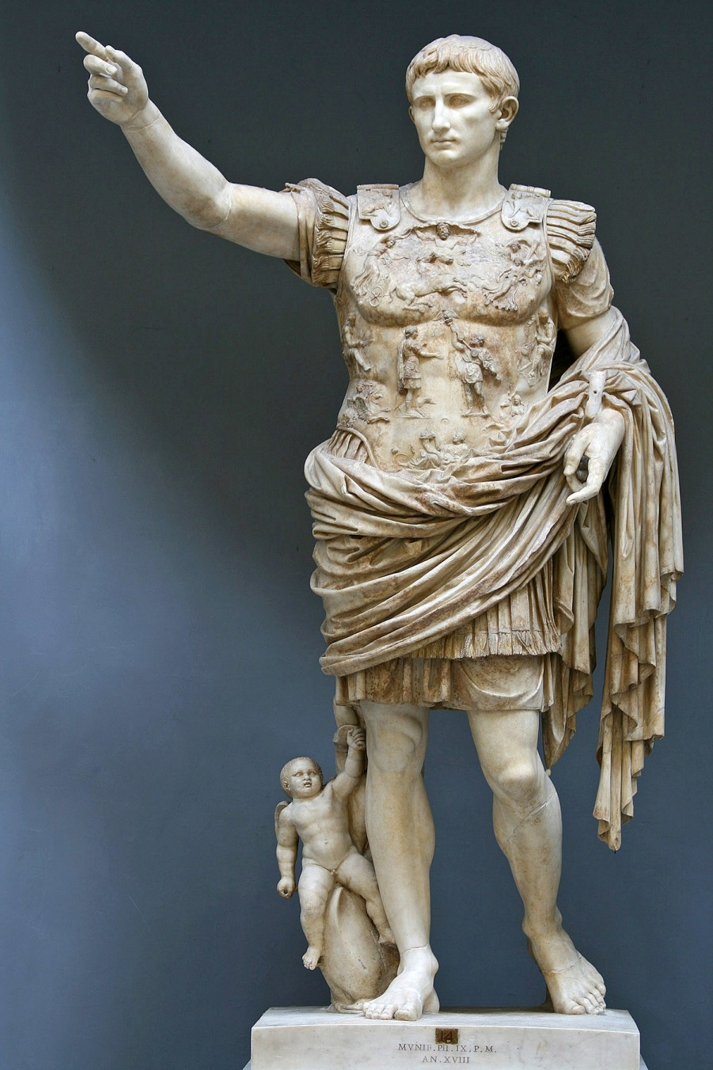
أوكتافيان (أغسطس قيصر)

Slide 18
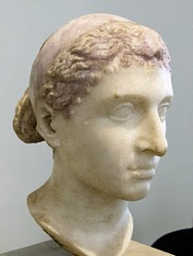
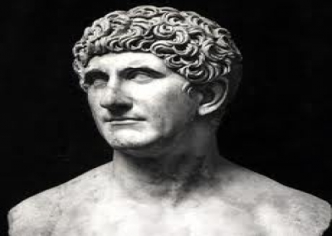
كليزباترا السابعة
أنطونيوس

Slide 19
السيطرة على مصر
وأخيراً انهزم تحالف كل من أنطونيوس وكليوباترا في معركة أكتيوم البحرية عام 31 قبل الميلاد، وقام أوكتافيان بشق طريقه من آسيا نحو مصر. وعندما وصل أوكتافيان إلى الإسكندرية، كان كل من ماركوس أنطونيوس وكليوباترا قد انتحرا. ومع هزيمة كليوباترا وأنطونيوس، أصبح أوكتافيان، والذي غير اسمه إلى أغسطس، إمبراطوراً على روما، كما أن مصر ألحقت بهذه الإمبراطورية الرومانية الجديدة. وهكذا انتهت الجمهورية الرومانية، وبدءاً من هذا التاريخ، أصبحت روما وكل المناطق الخاضعة لها تحكم من طرف إمبراطور واحد هو أغسطس قيصر.
.

